Slide 1
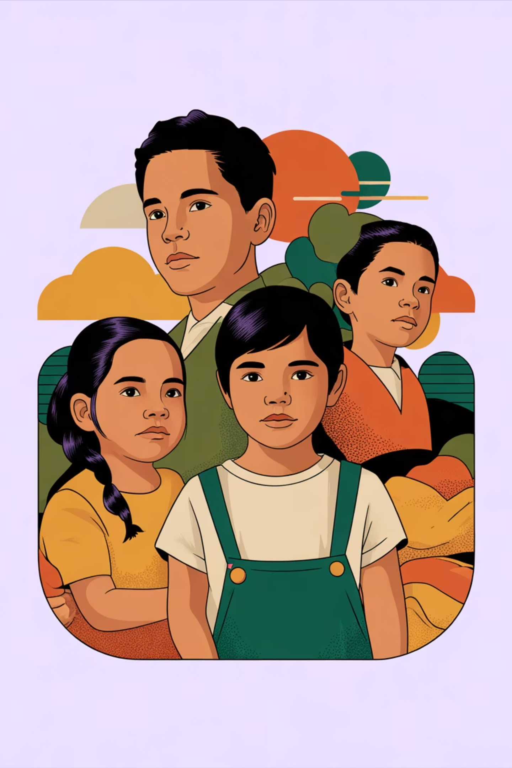
Infancia en Contextos de Exclusión :
Niños y Niñas en Procesos de Migración y Situación de Calle.
Un Enfoque de Derechos para América Latina

Slide 2

Panorama Regional: Factores de Expulsión y Vulnerabilidad
Violencia Estructural
Pobreza Extrema
Crisis Climática
El impacto de la violencia doméstica y comunitaria es un factor principal que obliga a niños y adolescentes a buscar refugio en la calle o emprender rutas migratorias.
Las crisis económicas y la falta de oportunidades son motores estructurales que fuerzan el desplazamiento familiar o la vida en la calle para la supervivencia.
El aumento de los desastres naturales y los desplazamientos ambientales incrementan la población de niños y adolescentes desarraigados.
Esta doble o triple vulnerabilidad (niñez + calle + condición migratoria) exige una respuesta que supere la atención asistencialista.

Slide 3
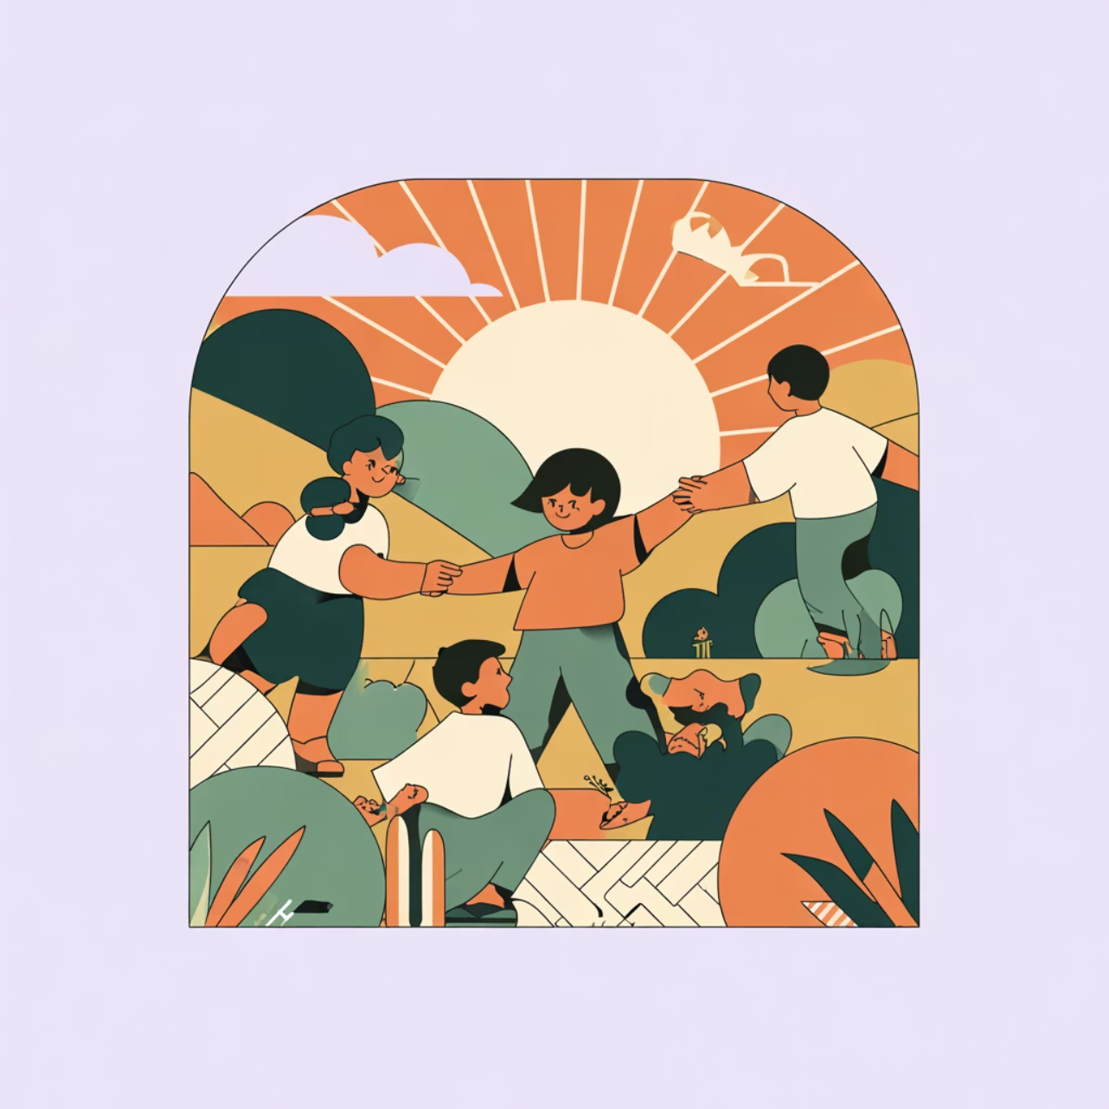
El Reto Central: Sujetos de Derechos, Ante Todo
Marcos Normativos Internacionales
El enfoque de derechos garantiza que, incluso en los contextos de mayor exclusión y vulnerabilidad, cada niño sea reconocido y tratado como un ser humano con derechos inalienables.
Observación General N.º 21: Se centra en la niñez en situación de calle.
Observaciones Generales N.º 22 y N.º 23: Abordan la niñez en el contexto de la migración internacional.
Ambos documentos, emitidos por el Comité de los Derechos del Niño, establecen los estándares éticos y legales para nuestra intervención.

Slide 4
Fundamentos del Enfoque de Derechos en la Intervención
Debemos pasar del discurso de "atención" y "asistencia" al ejercicio real y efectivo de los derechos por parte de los niños, niñas y adolescentes.
1
No Discriminación (Art. 2)
2
Interés Superior del Niño (Art. 3)
Los derechos son universales. Se aplican a todos los niños, sin importar su estatus legal, situación económica, o condición de residencia o migratoria.
En toda decisión institucional que afecte a un niño, su interés superior debe ser una consideración primordial.
3
Derecho a la Participación (Art. 12)
4
Derecho a la Supervivencia y Desarrollo (Art. 6)
Sus voces y opiniones deben ser escuchadas, respetadas y tener consecuencias reales en el diseño y evaluación de los programas.
Garantizar la protección integral que permita su pleno desarrollo físico, mental, espiritual, moral y social.

Slide 5



Metodologías Adaptadas: Flexibilidad, Confianza y Autonomía
Las metodologías deben ajustarse a la diversidad, historia y contexto vital de cada niño. Deben partir de la autonomía progresiva y sus puntos fuertes, no solo de sus carencias.
Espacios Seguros y Vínculos
Lenguajes Expresivos
Pertinencia Cultural
Creación de entornos de confianza y flexibilidad, priorizando el desarrollo de vínculos afectivos estables.
Uso de herramientas como el arte, el juego, el teatro foro o la tecnología (Fotovoz) para la expresión y sanación.
Adaptar las actividades a la realidad cultural, la historia de migración o la dinámica de la vida en calle de los participantes.

Slide 6



De la Consulta a la Codirección: Participación Vinculante
La verdadera participación significa pasar de simplemente "escuchar" a "decidir con" los adolescentes sobre los proyectos que les afectan directamente.
Comités de Adolescentes
Evaluación Participativa
Revisión de Normas
Creación de espacios formales dentro de los programas donde los jóvenes pueden ejercer una influencia real.
Inclusión de los niños en la planificación y evaluación de proyectos, asegurando que sus opiniones generen cambios institucionales.
Implementar protocolos que permitan revisar normas o actividades internas a partir de las asambleas de adolescentes.

Slide 7

Institucionalización del Enfoque: Políticas y Protocolos
El enfoque de derechos requiere ser integrado en la estructura institucional, no solo como un proyecto, sino como la base de la actuación diaria (OG 22, párrs. 14–18).
Integración Política
Creación de Protocolos
Asignación Presupuestaria
Integración Política: Incluir el enfoque en políticas migratorias y de protección social a nivel nacional y regional.
Protocolos Claros: Desarrollar guías de actuación uniformes para niños en calle y migración, basadas en el respeto y la dignidad.
Sostenibilidad Presupuestaria: Garantizar asignaciones económicas suficientes para sostener programas a largo plazo y la formación continua del personal.

Slide 8

La No Discriminación como Práctica Transversal
"Criminalizar o estigmatizar la vida en calle es una violación directa al derecho a la no discriminación."
Acceso Sin Barreras
Revisión de Sesgos
Garantizar el acceso efectivo a servicios esenciales (salud, educación, justicia) sin importar la condición migratoria o la falta de documentación. El estatus de niño prevalece.
Impulsar la capacitación del personal para identificar y eliminar actitudes institucionales y sesgos que prejuzgan la identidad, origen, género o trayectoria de los jóvenes.
Cultura Inclusiva
Promover el uso de lenguaje inclusivo y crear espacios que valoren y reconozcan activamente la diversidad y las identidades de cada participante.

Slide 9
El Rol Fundamental de los Agentes Sociales y Educadores
Los educadores y agentes sociales deben transformarse de simples "prestadores de servicios" a "mediadores de derechos", fomentando la emancipación de los niños.
Competencias
Trabajo en Red
Formación Continua
Empatía profunda, capacidad para la lectura crítica de contexto, y creatividad metodológica para adaptarse a las necesidades dinámicas.
Articular esfuerzos entre diferentes instituciones y sectores para ofrecer una respuesta integral y coordinada.
Capacitación obligatoria en trauma psicosocial, derechos humanos, metodologías participativas y diversidad cultural (OG 21, párr. 18).

Slide 10



Hacia una Cultura Institucional de Derechos
La promoción de los derechos no es un proyecto puntual, sino una práctica sostenida que transforma la cultura institucional.
Dignidad y Estatus
"No se trata de sacarlos de la calle, sino de reconocer su estatus y dignidad como personas con derechos." (OG 21)
Prioridad
"Ante todo, los Estados deben tratar a todo niño en migración como niño." (OG 22)
Conclusión: Las metodologías adaptadas y el enfoque de derechos son la clave para alcanzar la justicia relacional y pedagógica en América Latina.

